Slide 1
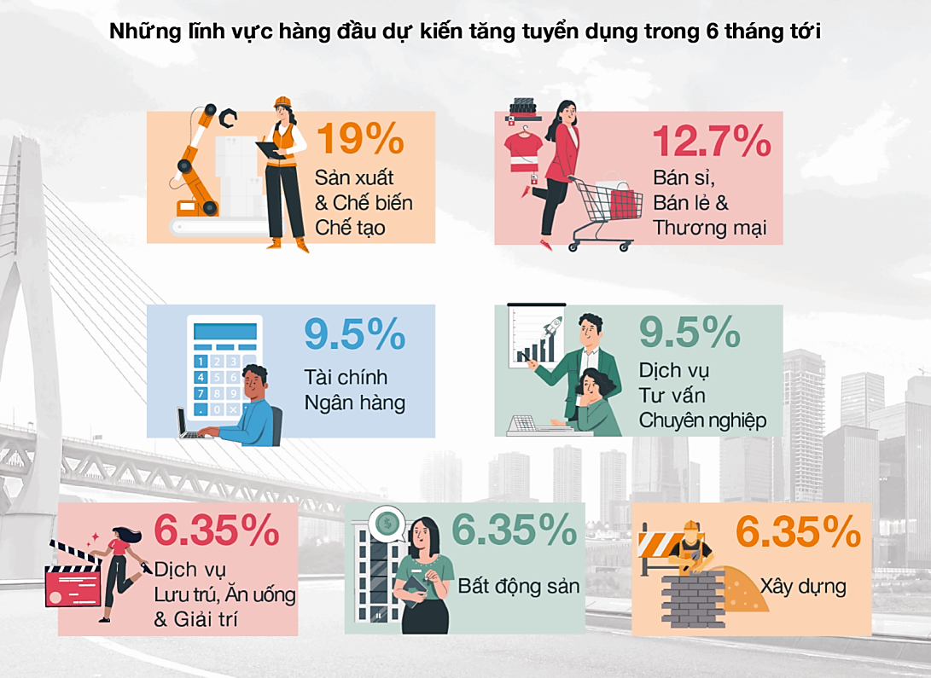

Thị trường lao động trong nước ta có xu hướng như thế nào? Người lao động tìm thông tin về thị trường lao động ở đâu để có cơ sở lựa chọn ngành nghề phù hợp với nhu cầu xã hội?

Slide 2
Nhận xét hình ảnh
Thị trường lao động ở Việt Nam có xu hướng tăng mạnh, nhất là trong các ngành sản xuất và chế biến chế tạo; bán sỉ lẻ và thương mại,...
Hiện nay, với sự bùng nổ của mạng internet, người lao động có thể tìm thông tin trên các trang web, hội nhóm, mạng xã hội…để lựa chọn ngành nghề phù hợp với nhu cầu xã hội. Ngoài ra, chúng ta có thể đọc sách, báo, tạp chí, các hội thảo định hướng nghề nghiệp cho học sinh, sinh viên…

Slide 3
BÀI 3:
THỊ TRƯỜNG LAO ĐỘNG KĨ THUẬT, CÔNG NGHỆ TẠI VIỆT NAM

Slide 4
NỘI DUNG BÀI HỌC
I.
Thị trường lao động
Tìm hiểu những vấn đề cơ bản của thị trường lao động Việt Nam
II.
Tìm kiếm thông tin về thị trường lao động trong lĩnh vực kĩ thuật công nghệ
III.

Slide 5
THỊ TRƯỜNG LAO ĐỘNG
I.

Slide 6

1. Khái niệm
Khi ta đi siêu thị mua thực phẩm, thực phẩm là hàng hoá chúng ta chọn mua và trả bằng tiền. Vậy khi mua bán “sức lao động” thì nơi nào diễn ra sự trao đổi hàng hoá?
Thế nào là thị trường lao động?

Slide 7
1. Khái niệm
Thị trường lao động là nơi diễn ra sự trao đổi hàng hoá “sức lao động” giữa người lao động và người tuyển dụng thông qua các hoạt động tuyển dụng, thoả thuận về tiền lương và các điều kiện ràng buộc khác.

Slide 8
1. Khái niệm
Trong đó
Người lao động thuộc nguồn cung cấp sức lao động, làm việc theo thoả thuận, được trả lương và chịu sự quản lí, điều hành giám sát của người sử dụng lao động.
Người sử dụng lao động thuộc bên có nhu cầu tuyển dụng lao động, là các doanh nghiệp, cơ quan, tổ chức, cá nhân,...

Slide 9
2. Các yếu tố ảnh hưởng tới thị trường lao động
THẢO LUẬN NHÓM
1. Nêu các yếu tố ảnh hưởng đến thị trường lao động.
2. Quan sát hình 3.1 và nhận xét sự chuyển dịch cơ cấu lao động trong nền kinh tế.

Slide 10
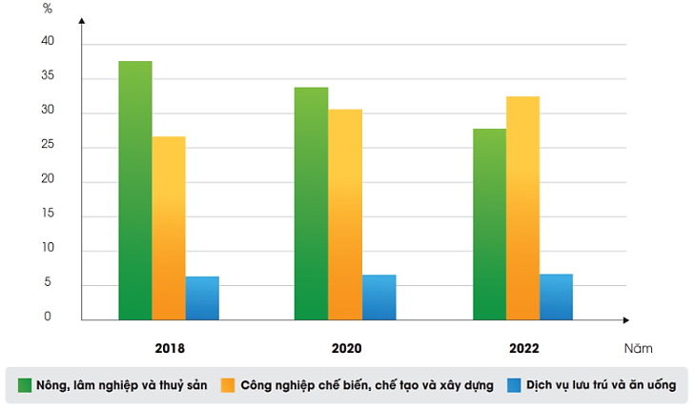
Hình 3.1. Cơ cấu lao động có việc làm trong nền kinh tế phân theo ngành kinh tế

Slide 11
2. Các yếu tố ảnh hưởng tới thị trường lao động
Các yếu tố ảnh hưởng đến thị trường lao động
Sự tiến bộ
của khoa học kĩ thuật.
Chuyển dịch cơ cấu.
Nhu cầu
lao động.
Nguồn
cung cấp
lao động.

Slide 12

a. Sự tiến bộ của khoa học kĩ thuật
Đòi hỏi người lao động càng ngày càng có chuyên môn cao, sáng tạo, thích ứng với sự đổi mới kĩ thuật, công nghệ.
Ưu tiên người được qua đào tạo, có kinh nghiệm, lao động sáng tạo, kinh hoạt,..

Slide 13
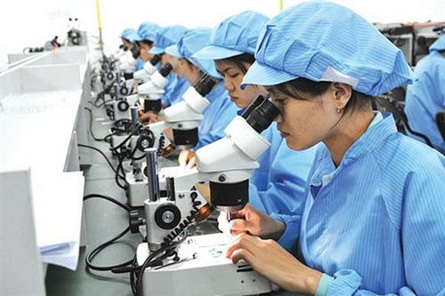
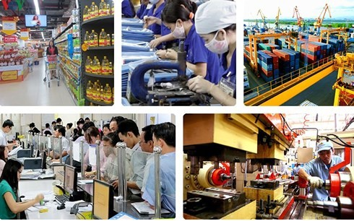

b. Chuyển dịch cơ cấu
Thị trường lao động có sự chuyển dịch cơ cấu theo hướng tăng tỉ lệ lao động trong lĩnh vực công nghiệp; giảm trong lĩnh vực nông nghiệp.

Slide 14
c. Nhu cầu lao động
- Là số lượng người lao động có thể tuyển dụng.
- Hình thành từ doanh nghiệp, cơ quan tổ chức trong nước hoặc xuất khẩu nước ngoài.
- Có nhiều yếu tố tác động: Khoa học kĩ thuật, mức lương,...

Slide 15
d. Nguồn cung cấp lao động
Là số người trong độ tuổi lao động có thể và sẵn sàng tham gia hoạt động với mức tiền lương khác nhau với các mức tiền lương nhất định.
Trong lĩnh vực kĩ thuật công nghiệp, nguồn lao động thường được đào tạo từ các cơ sở đào tạo.

Slide 16
3. Vai trò của thị trường lao động trong việc định hướng nghề nghiệp thuộc lĩnh vực kĩ thuật, công nghệ
THẢO LUẬN NHÓM
Thị trường lao động có vai trò định hướng nghề nghiệp thuộc lĩnh vực kĩ thuật, công nghệ như thế nào?

Slide 17
Vai trò
Giúp người học định hướng lựa chọn ngành nghề, trình độ đào tạo phù hợp với năng lực, sở thích, công nghệ.

Slide 18
Vai trò
Giúp cơ sở đào tạo định hướng và phát triển chương trình đào tạo các ngành nghề, nhằm tạo nguồn nhân lực đáp ứng nhu cầu của thị trường lao động trong lĩnh vực kĩ thuật công nghệ.
Giúp người lao động có cơ hội được tuyển vào vị trí việc làm phù hợp năng lực, sở thích, nguyện vọng và giúp người sử dụng lao động tuyển dụng được người phù hợp.

Slide 19
TÌM HIỂU NHỮNG VẤN ĐỀ CƠ BẢN CỦA THỊ TRƯỜNG LAO ĐỘNG VIỆT NAM
II.

Slide 20
THẢO LUẬN NHÓM
Nêu các xu hướng của thị trường lao động Viêt Nam.
Quan sát hình 3.2 và nhận xét tỉ lệ thiếu việc làm ở các nhóm lao động.
Quan sát hình 3.3 và nhận xét tỉ lệ lao động đã qua đào tạo ở nông thôn và thành thị.

Slide 21
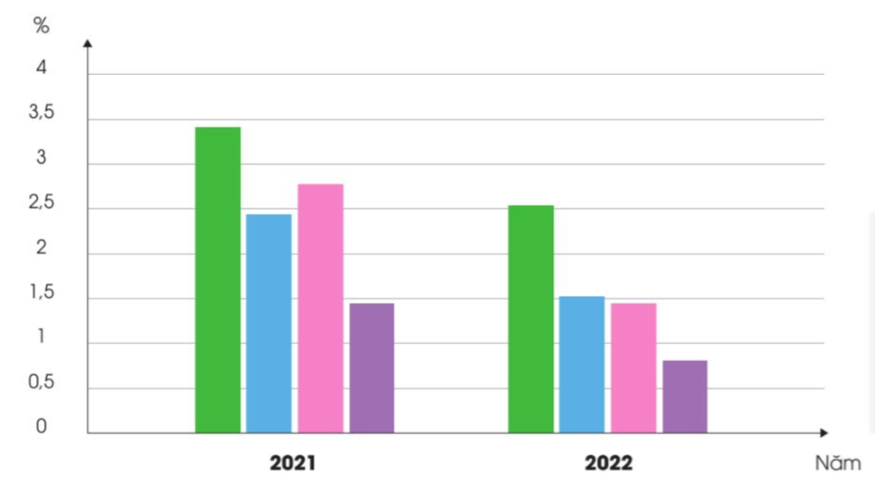
Hình 3.2. Tỉ lệ thiếu việc làm theo trình độ chuyên môn kĩ thuật

Slide 22
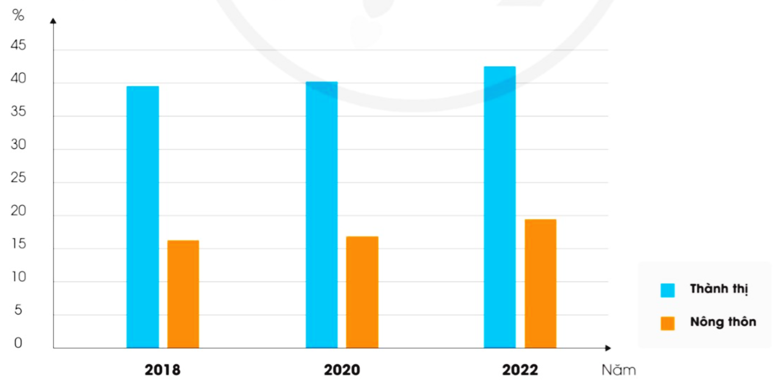
Hình 3.3. Tỉ lệ lao động đã qua đào tạo phân theo thành thị, nông thôn

Slide 23
Những vấn đề cơ bản của thị trường lao động Việt Nam
Xu hướng của thị trường lao động ở Việt Nam
Xu hướng cung lớn
hơn cầu.
Tuyển dụng người lao động được đào tạo, có kinh nghiệm.
Chất lượng lao động thấp, phân bổ nguồn lao động không đồng đều.

Slide 24
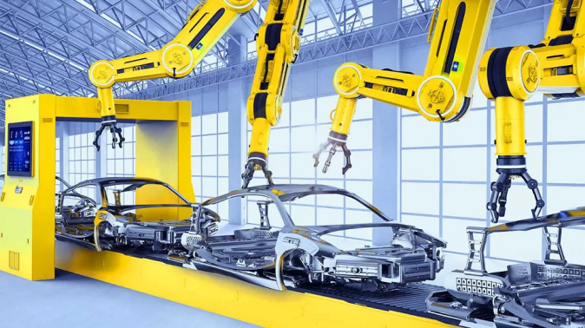
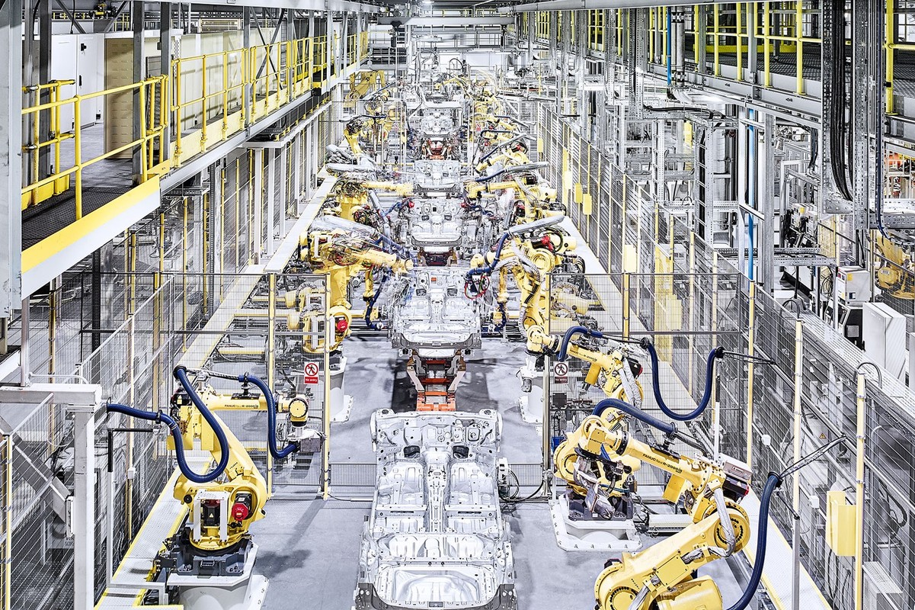
1. Xu hướng cung lớn hơn cầu
Nhu cầu tuyển dụng giảm do sự phát triển của khoa học kĩ thuật tạo ra các thiết bị có thể thay thế cho con người ở nhiều bộ phận khác.

Slide 25
2. Xu hướng tuyển dụng người lao động được đào tạo, có kinh nghiệm
Giúp doanh nghiệp tăng năng suất sản lượng,... giảm chi phí đào tạo, bồi dưỡng.
Tỉ lệ thiếu việc làm của nhóm lao động không có trình độ chuyên môn kĩ thuật cao hơn nhóm đã qua đào tạo.

Slide 26
3. Chất lượng lao động thấp, phân bổ nguồn lao động không đồng đều
- Hạn chế của chất lượng nguồn lao động Việt Nam:
+ Tỉ lệ đã qua đào tạo nghề còn thấp.
+ Năng lực chuyên môn chưa cao.
+ Kĩ năng hợp tác, chia sẻ kinh nghiệm công việc còn thấp,...

Slide 27
3. Chất lượng lao động thấp, phân bổ nguồn lao động không đồng đều
- Phân bổ nguồn lao động chưa đồng đều do: vị trí địa lí, điều kiện sinh hoạt: đồng bằng, miền núi,...điều kiện giáo dục,...
Nên tỉ lệ lao động đã qua đào tạo ở nông thôn thấp hơn thành thị.

Slide 28
TÌM HIỂU TÌM KIẾM THÔNG TIN THỊ TRƯỜNG LAO ĐỘNG TRONG LĨNH VỰC KĨ THUẬT,
CÔNG NGHỆ
III.

Slide 29
THẢO LUẬN NHÓM
Nêu quy trình các bước tìm kiếm thông tin về thị trường lao động trong lĩnh vực kĩ thuật công nghệ.

Slide 30
Bước 1: Xác định mục tiêu tìm kiếm
Xác định những thông tin về thị trường lao động trong lĩnh vực kĩ thuật, công nghệ
+ Xu hướng việc làm;
+ Nhu cầu tuyển dụng nghề nghiệp;
+ Các cơ sở đào tạo;
+ Thông tin về tiền lương.

Slide 31

Bước 2: Xác định nguồn thông tin tìm kiếm
Trang web chính phủ

Slide 32

Bước 2: Xác định nguồn thông tin tìm kiếm
Truyền thông đại chúng

Slide 33
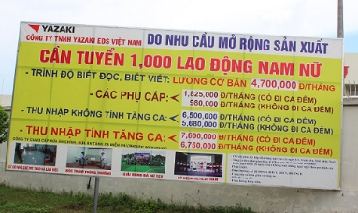
Bước 2: Xác định nguồn thông tin tìm kiếm
Trụ sở doanh nghiệp

Slide 34
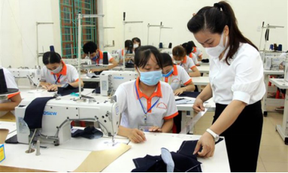
Bước 2: Xác định nguồn thông tin tìm kiếm
Các sơ sở giáo dục nghề nghiệp, giáo dục đại học

Slide 35

Bước 2: Xác định nguồn thông tin tìm kiếm
Người thân trong gia đình, bạn bè,...
Nguồn cung cấp thông tin về thị trường lao động cần đảm bảo tính chính xác và độ tin cậy.

Slide 36
Bước 3: Xác định công cụ tìm kiếm
Trên internet: sử dụng từ khoá liên quan đến lĩnh vực kĩ thuật và công nghệ; Sử dụng các bộ lọc trên trang web để tìm kiếm và hạn chế thông tin kém giá trị.
Trên thông tin đại chúng: đọc các tin tức, bài báo về thị trường lao động trong lĩnh vực kĩ thuật, công nghệ.
Qua tư vấn: hỏi ý kiến chuyên gia, gia đình, bạn bè, thầy cô giáo,...

Slide 37
Bước 4: Tiến hành tìm kiếm thông tin
Dựa vào mục tiêu và nguồn thông tin tìm kiếm, sử dụng công cụ tìm kiếm để có được thông tin về thị trường lao động trong lĩnh vực khoa học kĩ thuật.

Slide 38











ĐỒ VẬT MAY MẮN

Slide 39

Câu 1: Hàng hóa được trao đổi trong thị trường lao động là
A. hàng hóa tiêu dùng.
C. hàng hóa sức lao động.
C. hàng hóa sức lao động.
B. hàng hóa dịch vụ.
D. hàng hóa sản xuất.

Slide 40
Câu 2: Người nào thuộc nguồn cung
sức lao động trong thị trường lao động?
A. Người lao động.
A. Người lao động.
C. Doanh nghiệp.
B. Người sử dụng lao động.
D. Tổ chức.

Slide 41
Câu 3: Số lượng lao động mà người sử dụng lao động
có thể tuyển dụng được gọi là
A. nguồn cung lao động.
C. chuyển dịch cơ cấu.
B. nhu cầu lao động.
B. nhu cầu lao động.
D. người lao động.

Slide 42
Câu 4: Số lượng người trong độ tuổi lao động
có thể và sẵn sàng tham gia lao động được gọi là
A. người lao động.
C. nhu cầu lao động.
B. người sử dụng lao động.
D. nguồn cung lao động.
D. nguồn cung lao động.

Slide 43
Câu 5: Người lao động trong thị trường lao động sẽ làm việc dưới sự điều hành của ai?
A. Chính phủ.
C. Công đoàn.
B. Người sử dụng lao động.
B. Người sử dụng lao động.
D. Hiệp hội doanh nghiệp.

Slide 44
Câu 6: Cơ sở đào tạo nào có vai trò quan trọng trong việc đào tạo lao động phù hợp với thị trường lao động?
A. Trường đại học, cao đẳng, trung cấp.
A. Trường đại học, cao đẳng, trung cấp.
C. Trường trung học cơ sở.
B. Trường tiểu học.
D. Trường trung học
phổ thông.

Slide 45
Câu 7: Người sử dụng lao động trong thị trường lao động là?
A. người sẽ làm việc theo thỏa thuận, được trả lương.
C. người chịu sự giám sát, quản lí.
B. người chịu sự quản lí, điều hành.
D. các doanh nghiệp,
cơ quan có nhu cầu
tuyển dụng lao động.
D. các doanh nghiệp,
cơ quan có nhu cầu
tuyển dụng lao động.

Slide 46
Câu 8: Ngành nghề nào dưới đây sau khi tốt nghiệp có thể hoạt động tại phòng thí nghiệm hay tham gia vào các bộ phận nghiên cứu và phát triển của nhà máy, xí nghiệp, doanh nghiệp tư nhân, các cơ quan nhà nước?
A. Thợ sửa chữa xe có động cơ.
C. Kỹ sư hóa học.
C. Kỹ sư hóa học.
B. Kỹ sư điện tử.
D. Kỹ sư xây dựng.

Slide 47
Câu 9: Yếu tố nào dưới đây không ảnh hưởng
tới thị trường lao động??
Sự tiến bộ của khoa học,
kĩ thuật và công nghệ.
C. Sự biến đổi khí hậu.
C. Sự biến đổi khí hậu.
B. Chuyển dịch cơ cấu.
D. Nhu cầu lao động.

Slide 48
Câu 10: Thị trường lao động có sự chuyển dịch cơ cấu như thế nào cùng với sự phát triển của khoa học, kĩ thuật, công nghệ?
A. Tăng tỉ lệ người lao động trong lĩnh vực công nghiệp.
A. Tăng tỉ lệ người lao động trong lĩnh vực công nghiệp.
C. Tăng tỉ lệ người lao động trong lĩnh vực nông nghiệp.
B. Giảm tỉ lệ người lao động trong lĩnh vực công nghiệp.
D. Cân bằng tỉ lệ người lao động trong lĩnh vực nông nghiệp và các lĩnh vực khác.

Slide 49


LUYỆN TẬP
Câu 1: Hãy tìm kiếm thông tin thị trường lao động về một nghề nghiệp thuộc lĩnh vực kĩ thuật, công nghệ và trình bày kết quả.
Câu 2: Đánh giá kết quả tìm kiếm theo các tiêu chí sau: thực hiện đúng quy trình; nguồn thông tin đảm bảo độ tin cậy; sử dụng công cụ tìm kiếm phù hợp; tìm kiếm đủ thông tin theo yêu cầu.

Slide 50
Gợi ý trả lời câu 1
Thông tin thị trường lao động về một nghề nghiệp thuộc lĩnh vực kĩ thuật, công nghệ đó là ngành công nghệ thực phẩm
Cơ hội nghề nghiệp
- Nhân viên tư vấn về quy định và luật thực phẩm.
- Chuyên viên kiểm nghiệm vệ sinh an toàn thực phẩm tại các cơ quan kiểm nghiệm, trung tâm dinh dưỡng.
- Nghiên cứu viên tại các cơ sở đào tạo, nghiên cứu về công nghệ thực phẩm của Việt Nam và nước ngoài.

Slide 51

Gợi ý trả lời câu 1
Các trường đào tạo ngành Công nghệ thực phẩm
- Học viện Nông nghiệp Việt Nam
- Trường Đại học Bách Khoa Hà Nội
- Trường Đại học Mở Hà Nội
- Trường ĐH Công nghiệp Hà Nội

Slide 52
Gợi ý thực hiện câu 2
Tiêu chí | Đánh giá
 | Có | Không
Thực hiện đúng quy trình | x
Nguồn thông tin đảm bảo tin cậy | x
Sử dụng công cụ tìm kiếm phù hợp | x
Tìm kiếm đủ thông tin theo yêu cầu | x

Slide 53

VẬN DỤNG
Tìm hiểu thông tin về tuyển dụng một nghề trong lĩnh vực kĩ thuật, công nghệ qua báo chí, người thân, internet. Viết báo cáo: tên nghề, số lượng cần tuyển dụng, yêu cầu đối với người được tuyển dụng, vị trí việc làm, tiền lương,...

Slide 54

BÁO CÁO
- Tên nghề: Lập trình viên. - Số lượng tuyển dụng: + Hà Nội: 1.176 kết quả + Thành phố Hồ Chí Minh: 465 kết quả + Đà Nẵng: 51 kết quả - Yêu cầu đối với người được tuyển dụng: + Tốt nghiệp Đại học chuyên ngành CNTT hoặc chuyên ngành liên quan. + Đam mê lập trình, có tính cần cù, chủ động, sáng tạo trong công việc. + Hiểu biết sâu sắc về các nguyên tắc lập trình hướng đối tượng và thiết kế phần mềm. + Tiếng anh đọc, hiểu, viết tài liệu tốt. + Khả năng làm việc độc lập và trong môi trường đội nhóm. - Vị trí việc làm: Tại các công ty về CNTT. - Tiền lương: 10 - 25 triệu.

Slide 55
TỔNG KẾT BÀI HỌC
Thị trường lao động là nơi diễn ra sự trao đổi hàng hoá “sức lao động” giữa người lao động và người sử dụng lao động thông qua các hoạt động tuyển dụng, thoả thuận về tiền lương và các điều khoản ràng buộc khác.
Các yếu tố ảnh hưởng tới thị trường lao động là: sự tiến bộ khoa học kĩ thuật và công nghệ; sự chuyển dịch cơ cấu lĩnh vực nghề nghiệp; nguồn cung lao động; nhu cầu lao động.

Slide 56
TỔNG KẾT BÀI HỌC
Thị trường lao động có vai trò định hướng nghề nghiệp trong lĩnh vực khoa học, công nghệ: giúp người học lựa chọn ngành nghề, trình độ đào tạo phù hợp; giúp cơ sở đào tạo phát triển chương trình đào tạo ngành nghề và giúp người lao động có có hội tuyển dụng vào vị trí việc làm phù hợp.

Slide 57
TỔNG KẾT BÀI HỌC
Những vấn đề cơ bản của thị trường lao động Việt Nam; xu hướng tuyển dụng lao động được đào tạo, có kinh nghiệm; xu hướng cung lớn hơn cầu; chất lượng lao động còn thấp, phân bổ nguồn lao động không đồng đều.
Tìm kiếm thông tin về thị trường lao động trong lĩnh vực kĩ thuật công nghệ có thể thực hiện theo các bước: xác định mục đích tìm kiếm; xác định nguồn thông tin để tìm kiếm; xác định công cụ tìm kiếm, tiến hành tìm kiếm thông tin.

Slide 58
HƯỚNG DẪN VỀ NHÀ
- Ôn lại kiến thức đã học.
- Đọc và tìm hiểu trước nội dung kiến thức Bài 4 – Lý thuyết cơ bản về lựa chọn nghề nghiệp.

